Slide 1
Instrumen Penelitian

Slide 2
Pendahuluan
Teknik pengumpulan data merupakan langkah strategis dalam penelitian karena tujuan dari penelitian sejatinya adalah menarik kesimpulan, membuktikan hipotesis berdasarkan data.
Teknik pengumpulan data menggunakan alat pengumpul data yang disebut sebagai instrumen penelitian.
Instrumen penelitian berkaitan dengan alat yang digunakan untuk mengumpulkan data.
Instrumen penelitian yang baik akan menghasilkan data penelitian yang baik pula.

Slide 3
Instrumen penelitian
Instrumen penelitian harus benar-benar dapat mengukur/ menilai suatu variabel (Valid)
Instrumen penelitian juga harus menunjukkan hasil yang sama, jika dilakukan pengukuran yang berulang (Reliable)

Slide 4
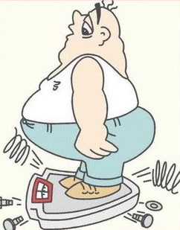
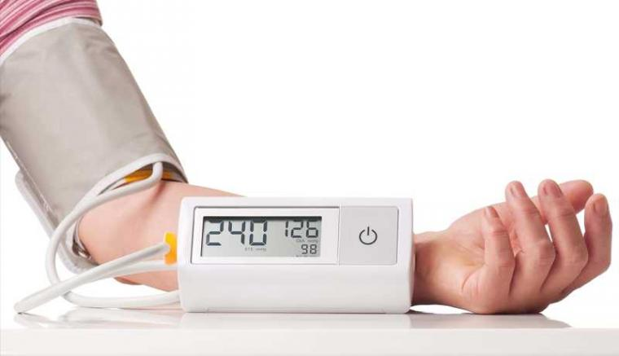
Contoh....
Judul: Hubungan obesitas terhadap terjadinya hipertensi pada remaja
Variabel Dependen: Hipertensi
Variabel Independen: Obesitas

Slide 5
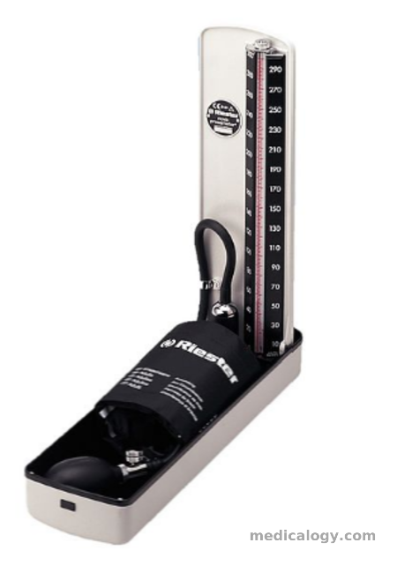
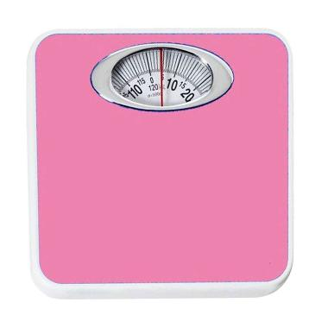
Lanjutan…
Instrumen (Alat Pengumpul Data)
Obesitas
Hipertensi

Slide 6

Contoh....
Apa instrumen yang digunakan dalam penelitian tersebut?
Judul: Hubungan kepatuhan terapi terhadap kualitas hidup pada pasien dengan hipertensi
Variabel Dependen: Kualitas hidup
Variabel Independen: Kepatuhan terapi

Slide 7
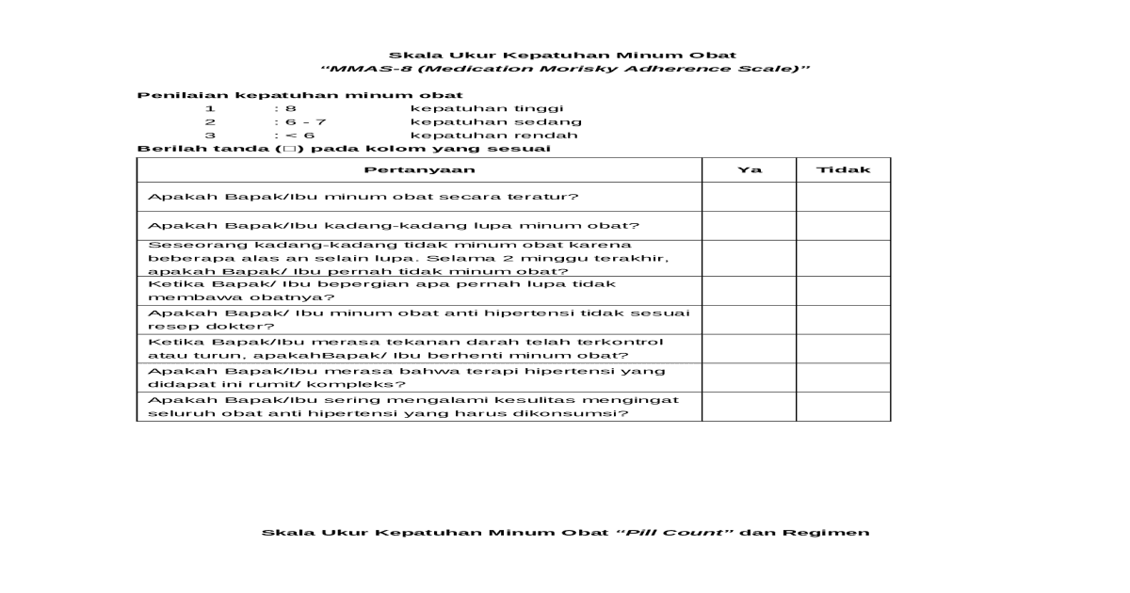
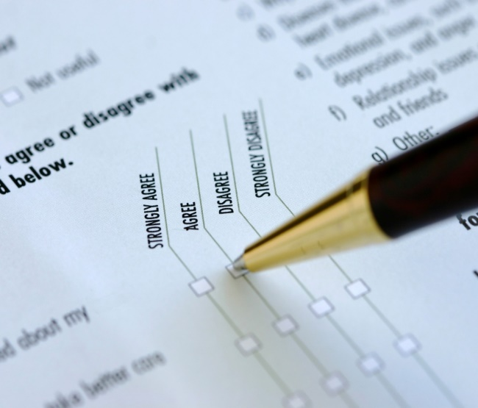
Lanjutan…
Instrumen (Alat Pengumpul Data)
Kepatuhan Terapi
Kualitas Hidup
Kuisioner MMAS-8
Kuisioner SF-36

Slide 8

Teknik dan Instrumen Pengumpulan Data Penelitian
Tes
Kuisioner atau angket
Interview atau wawancara
Observasi
Dokumentasi

Slide 9
1. Tes
Jenis data dalam penelitian:
a. Fakta
b. Pendapat
c. Kemampuan
Kemampuan subjek penelitian diukur menggunakan tes
Tes terdiri atas 2 macam, yakni:
a. Tes Buatan
b. Tes Terstandart

Slide 10
Lanjutan….
Tes Buatan: Tes ini dibuat oleh peneliti untuk mengukur kemampuan subjek yang akan diteliti, belum pernah digunakan sehingga perlu dilakukan pengujian.
Tes Terstandart: Tes yang sudah tersedia di lembaga testing yang sudah diakui, sudah dilakukan uji coba berkali-kali, terbukti kemampuannya, isntrumen sudah dilengkapi dengan petunjuk penggunaan, waktu, dll.

Slide 11
Lanjutan….
Contoh Jenis Tes Buatan
Judul: Hubungan kompetensi penolong pertama dengan pencegahan cedera kepala sekunder pada korban KLL.
Contoh Instrumen untuk menilai kompetensi penolong pertama

Slide 12
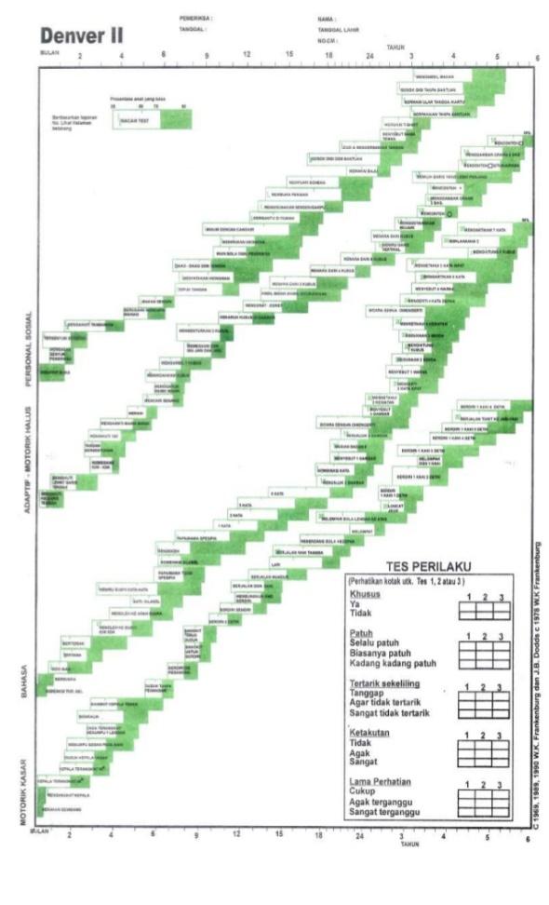
Lanjutan….
Contoh Jenis Tes Terstandart
Tes IQ
Tes Minat
Tes Bakat
TPA
TOEFL Test
DDST
Dll…

Slide 13
2. Kuisioner/ Angket
Kuisioner merupakan teknik pengumpulan data yang dilakukan dengan cara memberi seperangkat pertanyaan atau pernyataan tertulis kepada responden untuk dijawab.
Kuisioner merupakan teknik pengumpulan data yang efisien bila peneliti tahu dengan pasti variabel yang akan diukur dan tahu apa yang bisa diharapkan dari responden

Slide 14
Lanjutan….
Tipe Kuisioner
Kuisioner Terbuka: Kuisioner dengan bentuk pertanyaan terbuka dimana responden diberi kesempatan untuk menjawab sesuai dengan kalimatnya sendiri, tidak ada pembatasan.
Kuisioner Tertutup: Kuisioner dengan pilihan jawaban yang sudah disediakan oleh peneliti sehingga responden tinggal memilih.

Slide 15
Lanjutan…
Prosedur penyusunan kuisioner
Contoh Kuisioner
Merumuskan tujuan yang akan dicapai dengan kuisioner
Mengidentifikasi variabel yang akan dijadikan sasaran kuisioner
Menjabarkan setiap variabel menjadi sub-variabel yang lebih spesifik dan tunggal
Menentukan jenis data yang akan dikumpulkan, sekaligus untuk menentukan teknik analisisnya.

Slide 16
Lanjutan…
Pilih tipe pertanyaan kuisioner
Pertanyaan dg jawaban dikotomis → Ya/ Tidak, Setuju/ Tidak setuju, mudah dianalisis namun kurang akurat dan tidak detail. Tipe jawaban disesuaikan dengan skala ukur variabel.
Pertanyaan terbuka → untuk pertanyaan ‘mengapa’, sulit dianalisis namun dapat memahami sudut pandang responden
Pertanyaan dengan pilihan berganda
Pertanyaan dengan skala ordinal
Pertanyaan dengan skala bertingkat

Slide 17
Lanjutan…
Teknik penulisan kuisioner
Prinsip penulisan angket: isi dan tujuan pertanyaan, bahasa mudah dipahami, pertanyaan jelas (tidak ambigu), pertanyaan tidak mengarahkan ke jawaban tertentu, panjang pertanyaan dan urutan pertanyaan.
Prinsip pengukuran: mampu mengukur variabel yang akan diukur.
Penampilan fisik: petunjuk pengisian jelas, tata penulisan rapi dan mudah dibaca.

Slide 18
Pengumpulan Data dengan Kuisioner
Perkenalkan diri
Jelaskan maksud dan tujuan (informed)
Minta kesediaan sebagai responden (consent)
Pastikan kerahasiaan responden terjaga (anonimitas)
Form kuisioner harus terlihat profesional, ringkas dan jelas, tersusun rapi, mudah dibaca
Berikan penjelasan mengenai batas waktu pengumpulan kuisioner

Slide 19

Olah Data Hasil Kuisioner
Skala Thrustone
Skala Rating
Skala Diferential Semantik
Skala Guttman
Skala Likert

Slide 20
Skala Deferential Semantik
Skala perbedaan semantik (ilmu arti kata) yang berisikan serangkaian karakteristik bipolar (dua kutub).
Skala deferensial semantik memiliki tiga dimensi dasar sikap seseorang terhadap objek: Potensi atau kekuatan objek; Evaluasi atau hal yang menguntukan atau merugikan dari suatu objek; dan Aktivitas atau tingkat gerakan suatu objek.

Slide 21
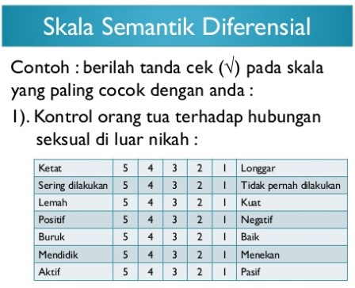

Slide 22
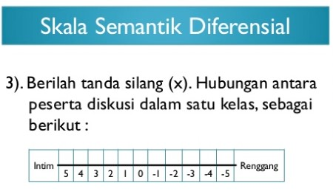

Slide 23
Skala Guttman
Apabila responden mengiyakan pernyataan yang berbobot yang lebih berat, ia akan mengiyakan pernyataan yang kurang berbobot lainnya, Terdiri dari beberapa pertanyaan yang diurutkan secara hierarkis.
Skala guttman digunakan untuk jawaban yang bersifat jelas dan tegas. Contoh: Yakin-tidak, Benar-salah, Pernah-belum, Setuju-tidak setuju, Positif-negatif.

Slide 24
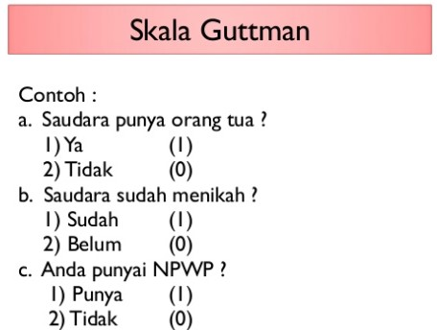

Slide 25
Skala Likert
Skala Likert merupakan metode skala bipolar yang mengukur pendapat seseorang tentang suatu kejadian atau gejala sosial
Berupa tanggapan positif ataupun negatif terhadap suatu pernyataan
Pernyataan Positif |  | Pernyataan Negatif
Sangat setuju | 5 | Sangat setuju | 1
Setuju | 4 | Setuju | 2
Netral | 3 | Netral | 3
Tidak setuju | 2 | Tidak setuju | 4
Sangat tidak setuju | 1 | Sangat tidak setuju | 5

Slide 26
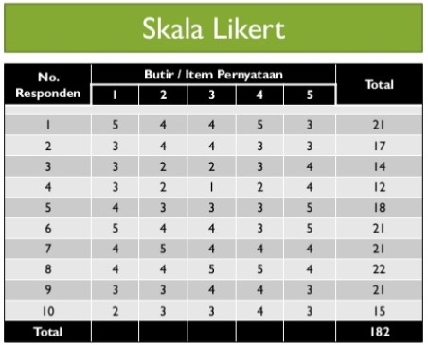
Contoh Tabulasi Data dengan Skala Likert

Slide 27
Lanjutan…
Intepretasi Skala Likert
Tentukan skor maksimal: 5X5= 25
Tentukan skor minimal: 5X1 = 5
Tentukan nilai median: (25+5):2= 15
Tentukan nilai kuartil 1: (5+15):2= 10
Tentukan nilai kuartil 3: (15+25): 2= 20
Min. 5
Median 15
Mak. 25
Kuartil I 10
Kuartil 3 20

Slide 28
Min. 5
Median 15
Mak. 25
Kuartil I 10
Kuartil 3 20
Sikap sangat positif: kuartil 3 ≤ X ≤ mak. = 20 s.d 25
Sikap positif: median ≤ X ≤ kuartil 3 = 15-20
Sikap negatif: kuartil 1 ≤ X ≤ median = 10-15
Sikap sangat negatif: min ≤ X ≤ kuartil 1 = 5-10

Slide 29
Intepretasi Data
Kategori Sikap | Kategori Skor | Frekuensi
Sangat positif | 20-25 | 5
Positif | 15-20 | 3
Negatif | 10-15 | 2
Sangat negatif | 5-10 | 0
5 (50%) responden menilai produk sangat berkualitas, 3 (30%) responden menilai produk berkualitas, 2 responden (20%) menilai produk tidak berkualitas dan tidak ada responden yang menilai produk sangat tidak berkualitas

Slide 30
3. Wawancara
Teknik pengambilan data dimana peneliti langsung berdialog dengan responden untuk menggali informasi dari responden.
Teknik ini dapat dilakukan untuk penelitian jenis kualitatif maupun jika peneliti ingin melakukan studi pendahuluan untuk menemukan permasalahan yang akan diteliti, ingin mengetahui permasalahan secara mendalam dengan jumlah responden sedikit.

Slide 31
Prinsip metode wawancara
Responden adalah orang yang paling tahu tentang dirinya sendiri
Apa yang dinyatakan oleh responden kepada peneliti adalah benar dan dapat dipercaya
Responden dan peneliti memiliki persepsi yang sama tentang pertanyaan yang diajukan

Slide 32
Pedoman wawancara
Wawancara terstruktur: pedoman wawancara sudah disusun oleh peneliti menyerupai ceklist.
Wawancara tidak terstruktur: wawancara bebas, tidak menggunakan pedoman wawancara, peneliti menjadi pengendali utama dalam
Wawancara semiterstruktur: diawali dengan wawancara dengan pertanyaan yang sudah disusun kemudian berkembang dengan kendali pewawancara tanpa pedoman

Slide 33
Kelemahan teknik wawancara
Memerlukan banyak waktu, tenaga dan biaya
Bahasa yang digunakan mempengaruhi hasil wawancara
Bertele-tele
Menyita kerelaan dan waktu responden
Hasil wawancara bergantung pada kemampuan peneliti dalam menggali, mencatat dan menafsirkan setiap jawaban

Slide 34
Kualifikasi pewawancara yang baik
Jujur, tidak memanipulasi dan memberikan jawaban sendiri tanpa proses wawancara
Memiliki minat terhadap topik yang sedang diteliti
Bersikap luwes, fleksibel dan tidak temperamental
Adaptif, mampu menyesuaikan diri dengan lingkungan
Akurasi, disiplin tinggi, mampu melakukan wawancara dengan akurat dan cermat

Slide 35
4. Observasi
Teknik pengumpulan data menggunakan pancaindra.
Peneliti mengadakan pengamatan dan pencatatan secara sistematis terhadap objek yang diteliti, baik di laboratorium maupun di lapangan.

Slide 36
Jenis metode observasi:
Participant observation: peneliti terlibat dalam kegiatan sehari-hari objek yang diamati
Non-participant observation: peneliti tidak terlibat dan hanya bertindak sebagai pengamat
Observasi terstruktur: observasi yang telah dirancang secara sistematis, tempat maupun perihal yang diamati
Observasi tidak terstruktur: tidak dipersiapkan secara sistematis tentang apa yang akan diamati

Slide 37
Manfaat teknik observasi:
Peneliti akan memperoleh pandangan yang holistik tentang konteks yang diamati
Peneliti memiliki pengalaman langsung
Peneliti dapat melihat hal-hal yang kurang diamati oleh orang lain
Peneliti dapat menemukan hal-hal yang tidak terungkap oleh responden (bersifat sensitif)

Slide 38
5. Dokumentasi
Teknik memperoleh data mengenai hal-hal atau variabel yang berupa catatan, transkrip, buku, surat kabar, majalah, prasasti, rekam medis, notulen, dll.
Pada teknik dokumentasi ini peneliti menggunakan ceklist untuk mencari variabel yang sudah ditentukan.

Slide 39
Terima Kasih

